Slide 1

PROJEKT

Slide 2
Opis projektu
  W bieżącym roku szkolnym 2021/2022 uczniowie klas 2Cs, 3Bs oraz 3Cs, Szkoły Przysposabiającej do Pracy pod opieką p. I. Czechońskiej, M. Gontarz, E. Grechuty, E. Welcz, uczestniczyli w projekcie edukacyjnym „Szkolna Spiżarnia”. Projekt trwał 5 tygodni, od 27 września do 31 października. Poprzez realizację zadań wynikających z założeń projektu uczniowie mieli możliwość podnoszenia kompetencji i umiejętności praktycznych w zakresie gospodarstwa domowego, wykorzystywania nowych technologii, korzystania z nowoczesnego sprzętu AGD. Współpraca w ramach projektu odbywała się na platformie eTwinning, za pośrednictwem tej platformy mieliśmy okazję do wymiany doświadczeń z uczniami z całej Polski.

Slide 3
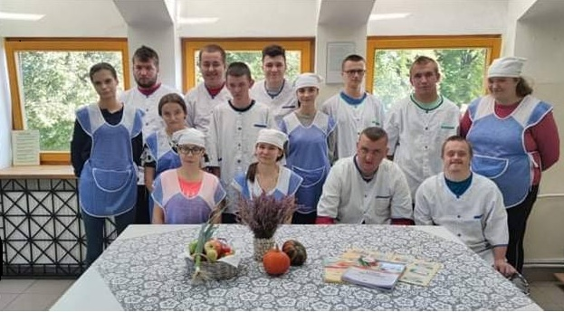
Uczniowie biorący udział w projekcie

Slide 4
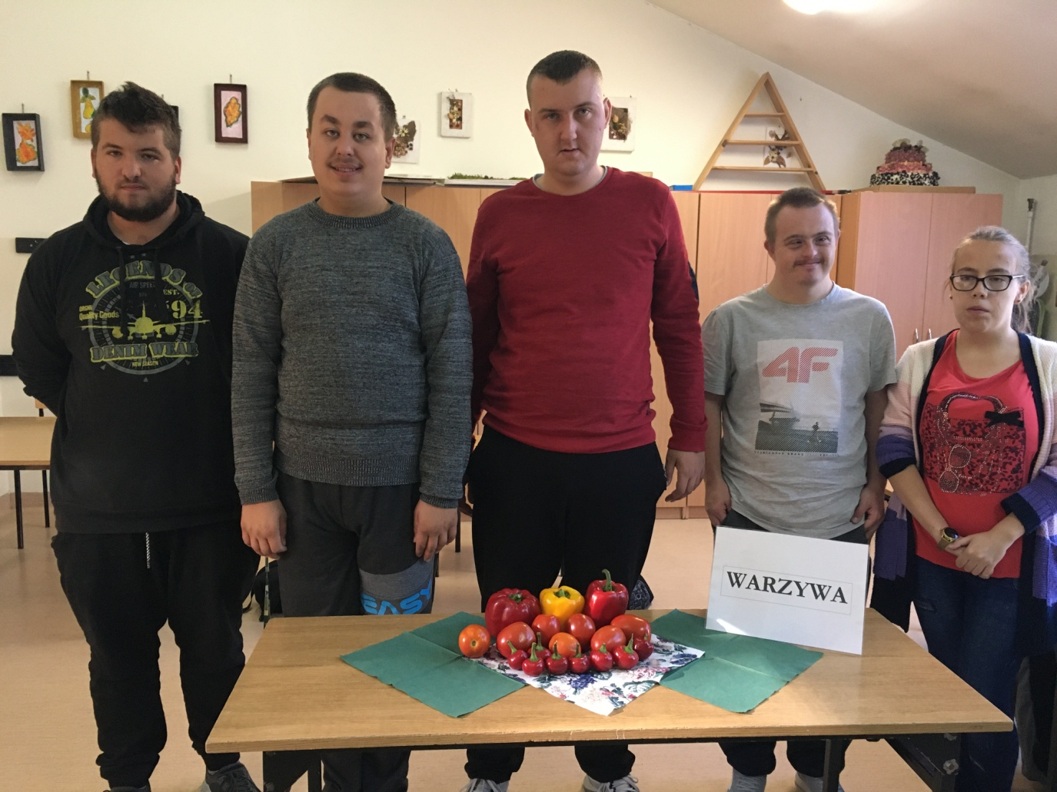
Aktywności z warzywami i owocami
Klasa 2Cs i 3Bs w ramach aktywności z warzywami wykonała sałatkę wielowarzywną.

Slide 5
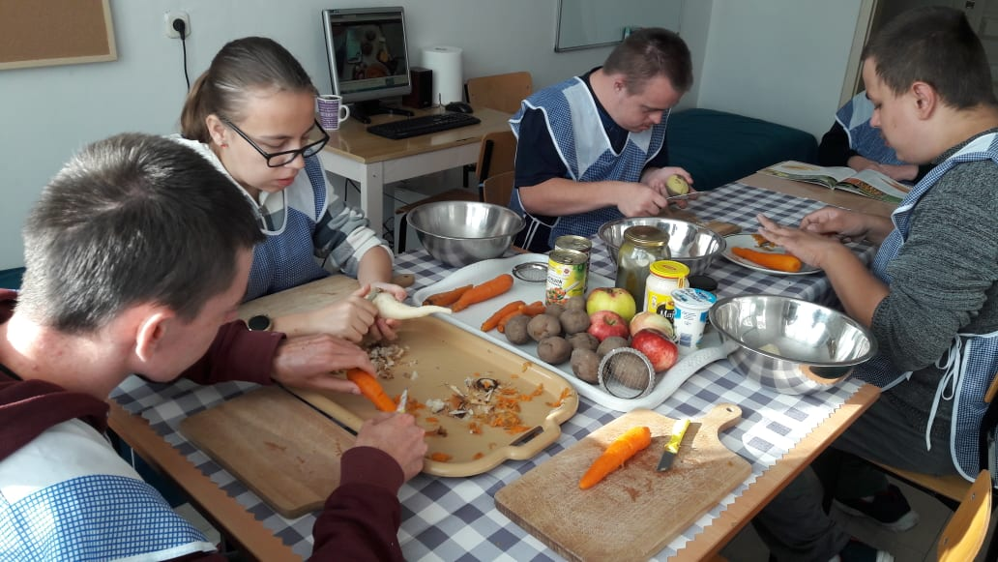
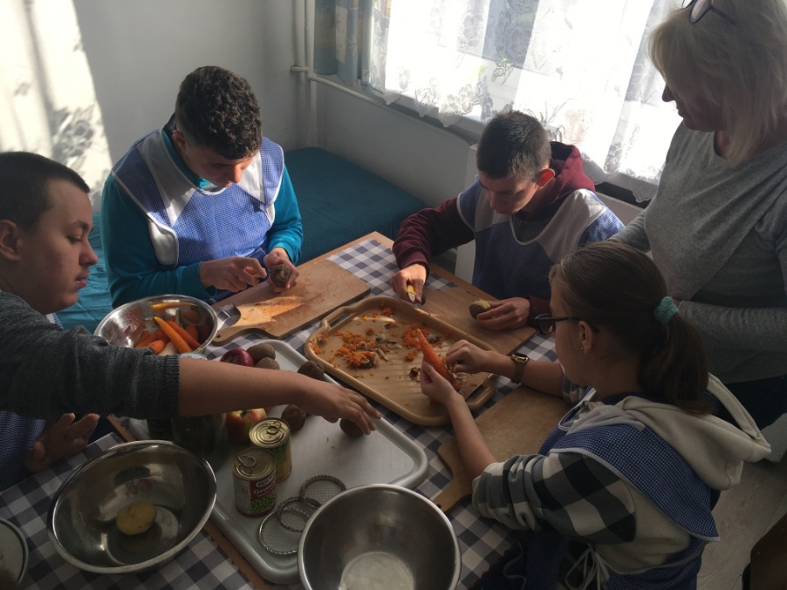

Slide 6
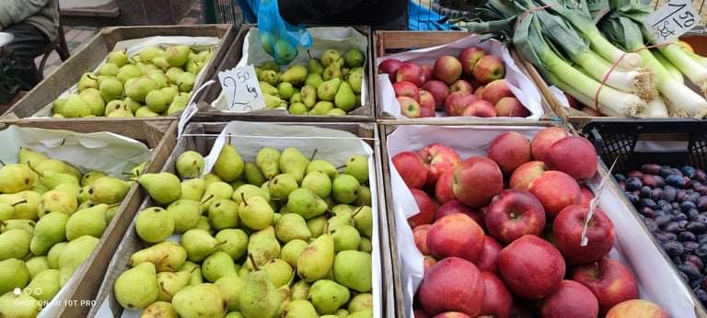
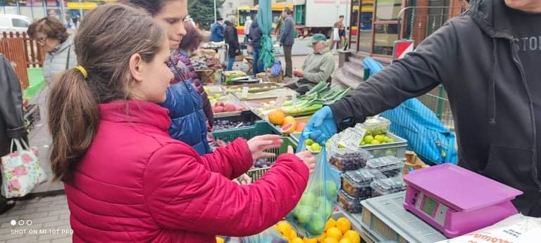
Klasa 3Cs wybrała się na „zielony ryneczek”, aby kupić soczyste jabłka i gruszki

Slide 7
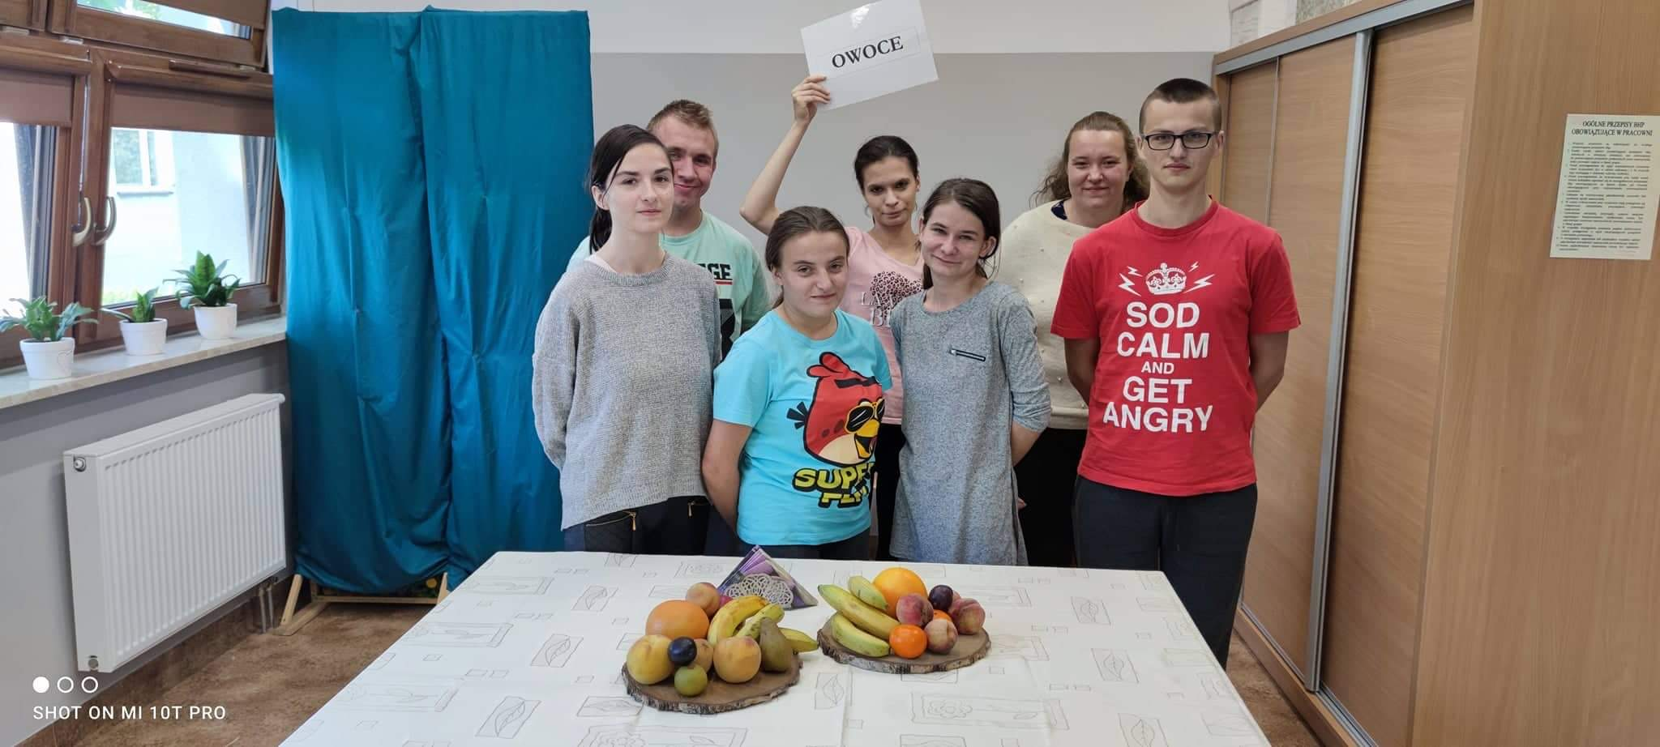

Slide 8
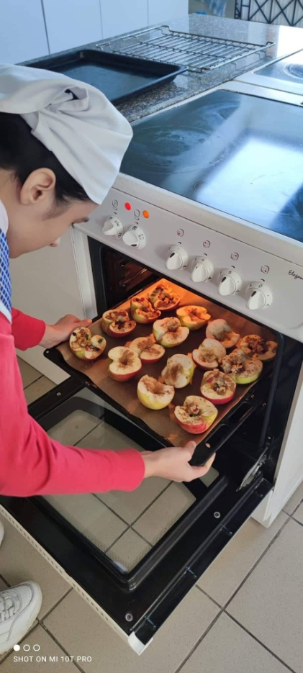
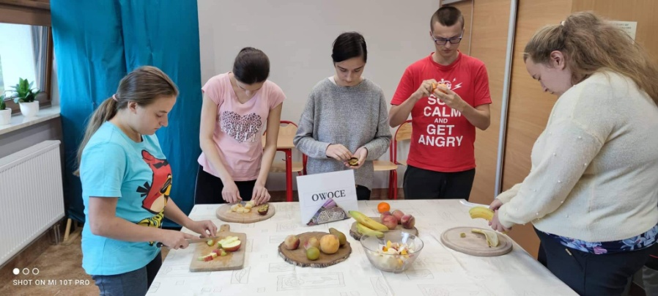
Następnie uczniowie przygotowali sałatkę owocową oraz jabłka pieczone z cynamonem

Slide 9
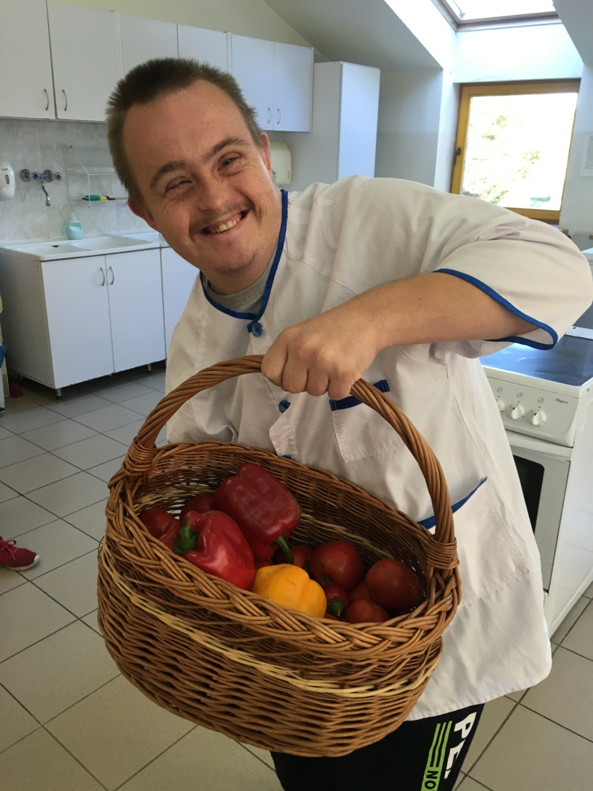
Kolejnym naszym działaniem było przygotowanie jesiennych przetworów z owoców oraz warzyw

Slide 10
Przetwory z owoców
Jabłka i gruszki z rodzynkami
Składniki:
gruszki -1,5 kg
jabłka – 1,5 kg
rodzynki- 100 g
cytryna -1sztuka
cukier- 500 g
Przygotuj:
3 słoiki o pojemności 0,7 l
niewielki garnek
dużą miskę
ściereczkę

Slide 11
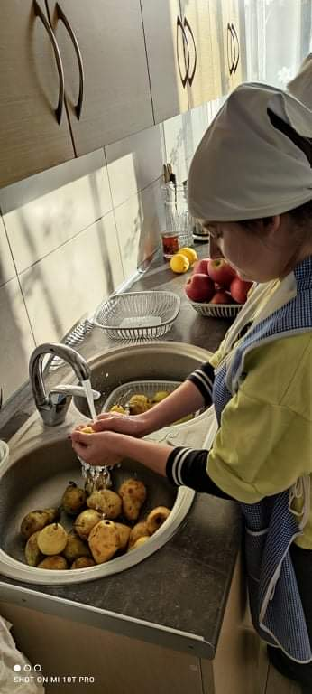
Krok 1
Jabłka i gruszki myjemy, obieramy, pozbawiamy gniazd nasiennych i kroimy w plastry. W dużej misce mieszamy owoce i od razu skrapiamy je sokiem z cytryny. W międzyczasie rodzynki namaczamy we wrzątku, aż napęcznieją. Cukier i odcedzone rodzynki dodajemy do owoców i dokładnie mieszamy rękoma.

Slide 12
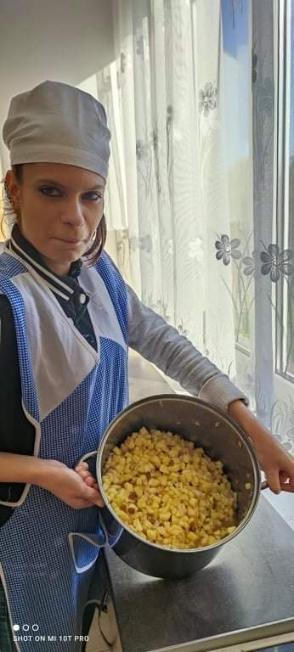
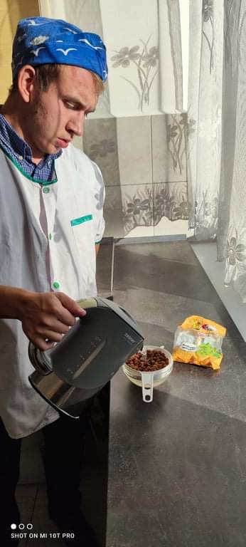

Slide 13
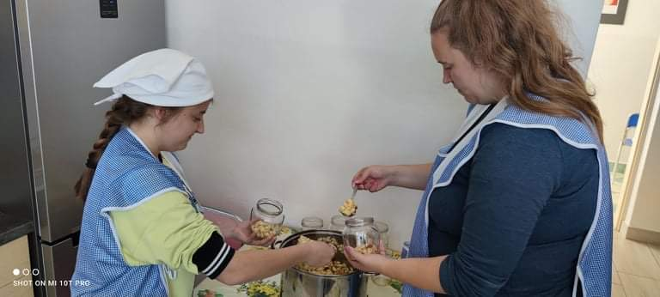
Krok 2
Owoce odstawiamy na około 1,5-2 godziny, aby puściły sok i zmniejszyły swoją objętość. Słoiki dokładnie myjemy, wyparzamy i wycieramy do sucha. Do tak przygotowanych słoików przekładamy owoce wraz z syropem. Brzegi słoików i nakrętki dokładnie wycieramy.

Slide 14
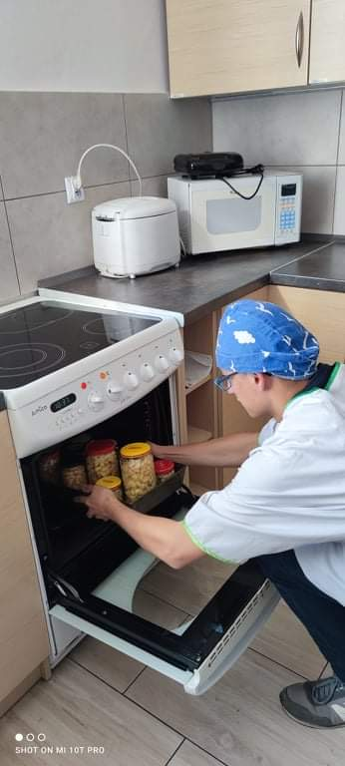
Krok 3
Na blaszce z wysokim brzegiem układamy szczelnie zamknięte słoiki i wstawiamy do zimnego piekarnika. Ustawiamy temperaturę 120°C i pasteryzujemy przez około 50 minut. Po tym czasie wyłączamy piekarnik
i pozostawiamy przetwory w środku aż do wystudzenia.

Slide 15
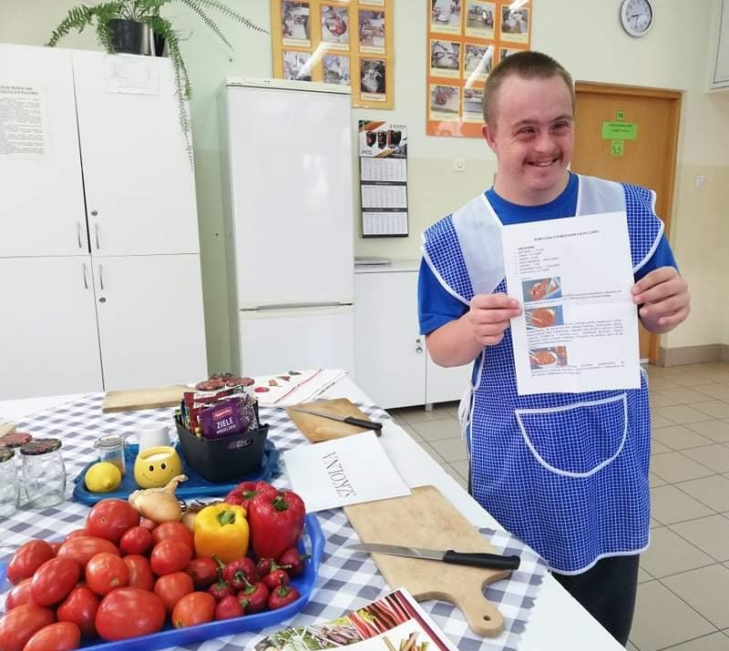
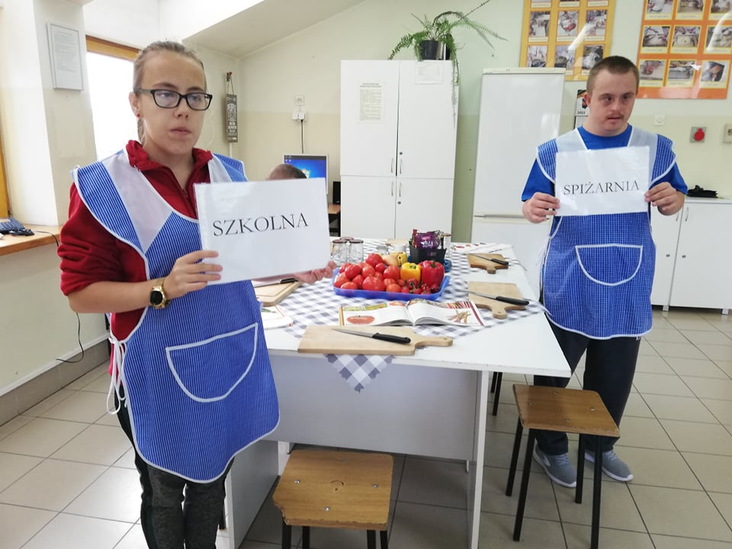
Przetwory z warzyw

Slide 16
Konfitura pomidorowa z nutą curry
Składniki
• pomidory – 7-8 szt.
• cukier – 2-3 łyżki
• cebula – 2 szt.
• ziele angielskie – kilka ziaren
• cytryna – 1 szt.
• przyprawa curry – 1 łyżeczka
• ocet winny – 2-3 łyżki

Slide 17
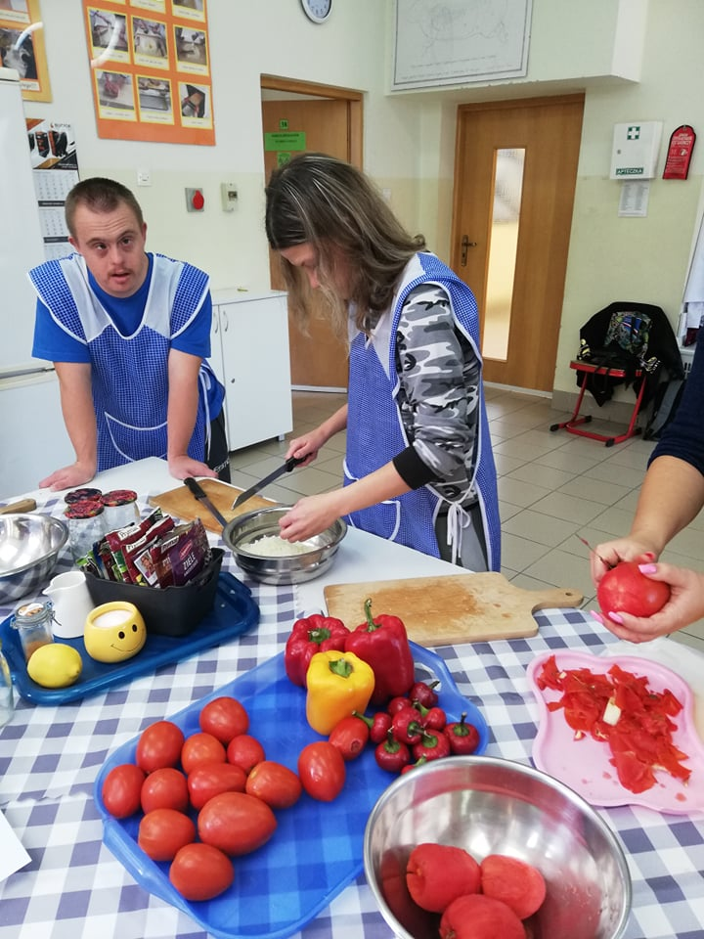
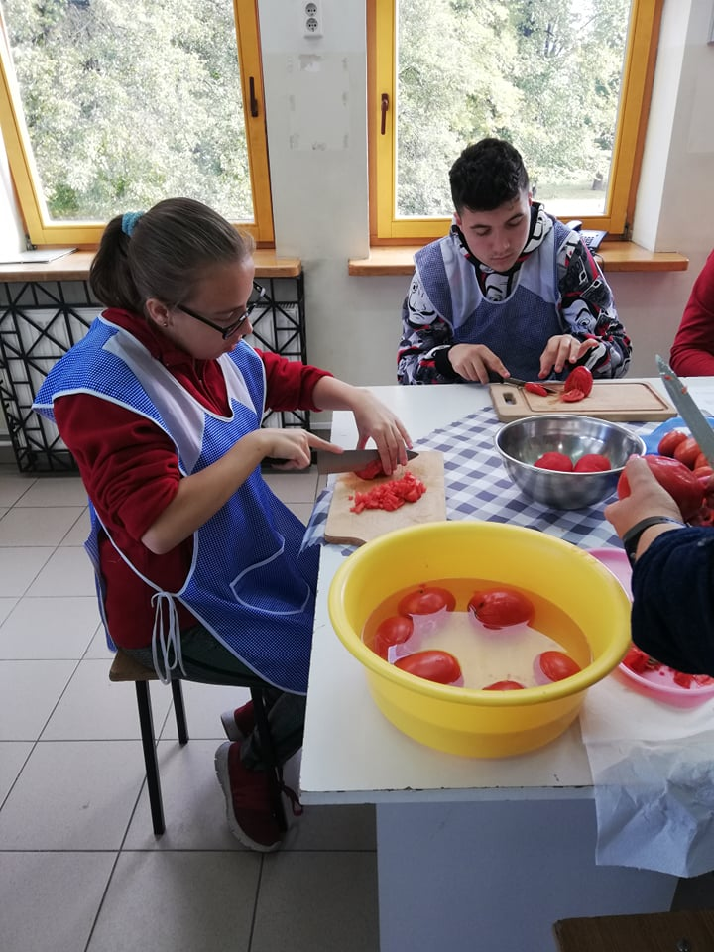
Krok 1
Pomidory sparzamy wrzątkiem, obieramy ze skórki i kroimy w kostkę
1 x 1 cm. Cebulę kroimy w drobną kostkę.

Slide 18
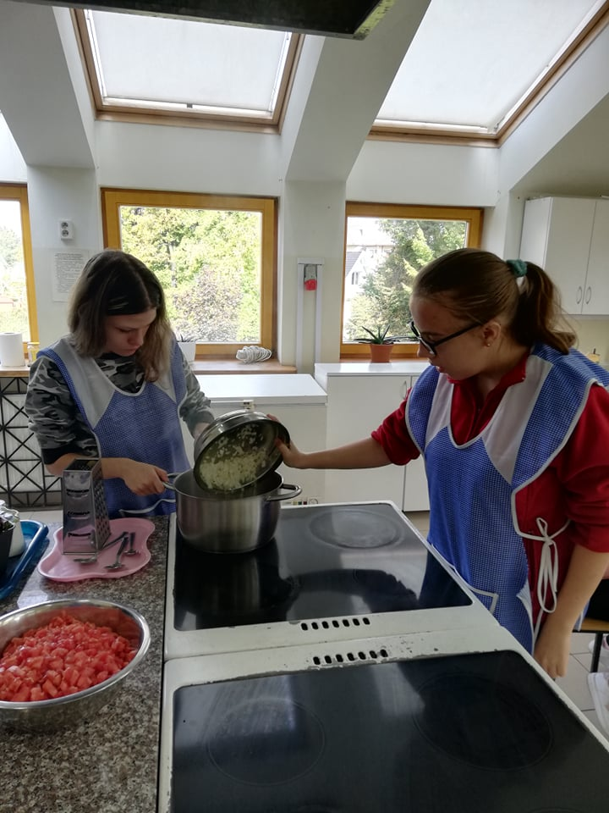
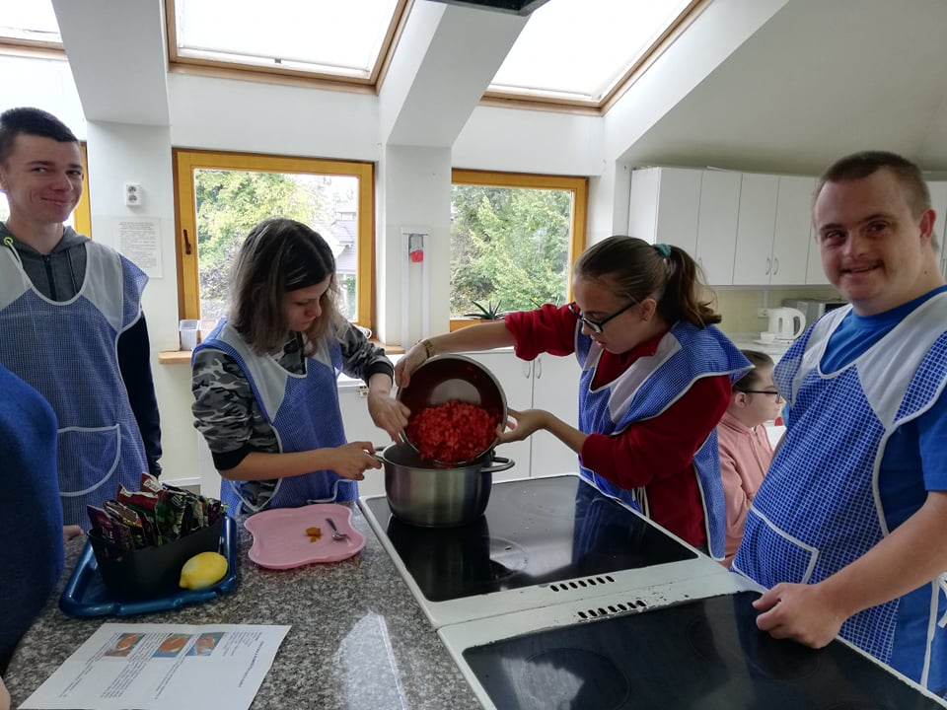
Krok 2
Na dno zimnego garnka wsypujemy cukier, podgrzewamy do uzyskania lekko złotego karmelu. Dorzucamy cebulę, kilka ziarenek ziela angielskiego, niewielką ilość skórki z cytryny i chwilę prażymy. Dodajemy 1 łyżeczkę curry i pokrojone pomidory. Całość zalewamy octem winnym, mieszamy. Gotujemy na wolnym ogniu aż do uzyskania pożądanej konsystencji.

Slide 19
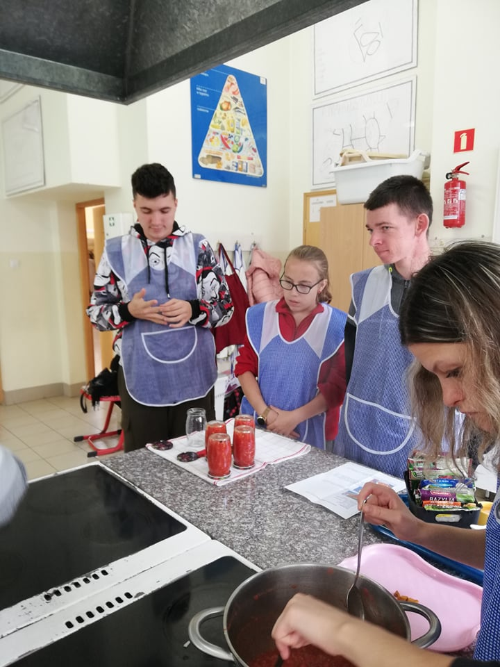
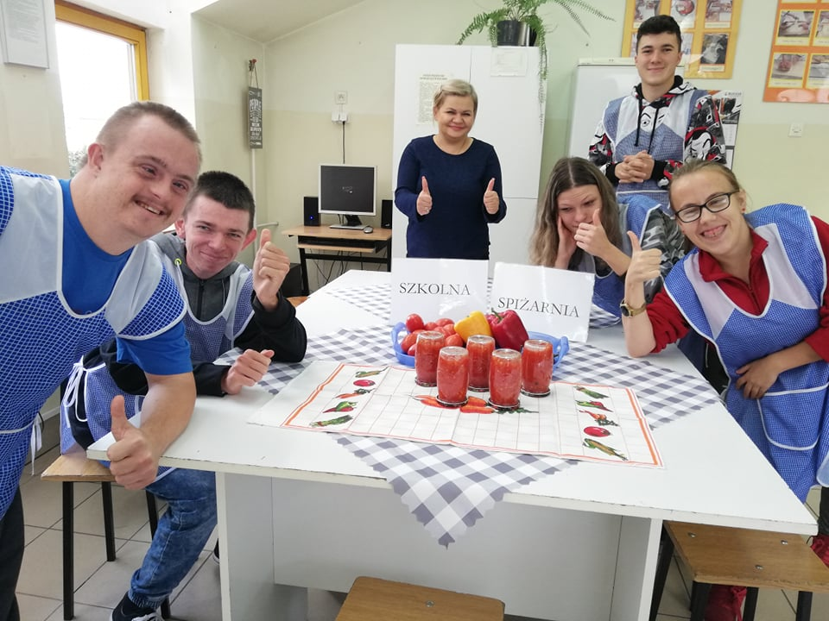
Krok 3
Gorącą konfiturę przekładamy do wyparzonych, suchych słoiczków, szczelnie zamykamy i odwracamy do góry dnem. Odstawiamy do ostygnięcia.

Slide 20
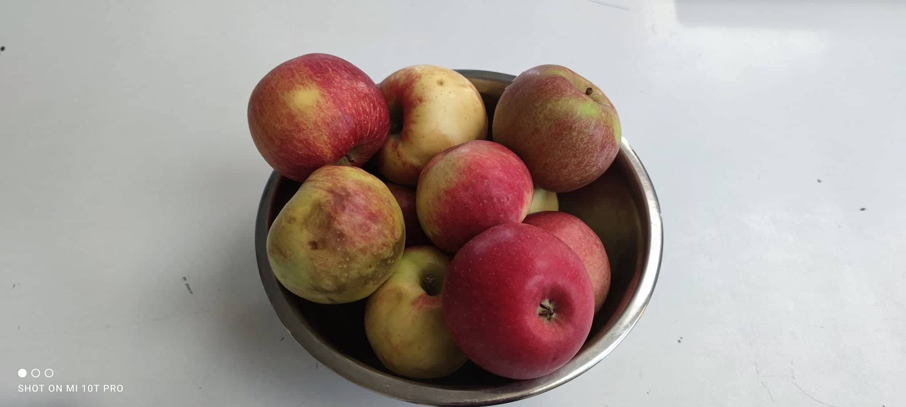
Każde nasze działanie na bieżąco było dokumentowane w formie zdjęć i udostępniane na stronie projektu oraz na blogu edukacyjnym.
Nasi uczniowie wykonali również jeden przepis opracowany przez partnerską szkołę. Wybrany przepis zamieściliśmy w elektronicznej książce kucharskiej wraz ze zdjęciami i wskazówkami do jego wykonania.

Slide 21
Konfitura z jabłek
Składniki:
10 dużych jabłek
pół szklanki cukru
pół szklanki wody
łyżka cynamonu

Slide 22
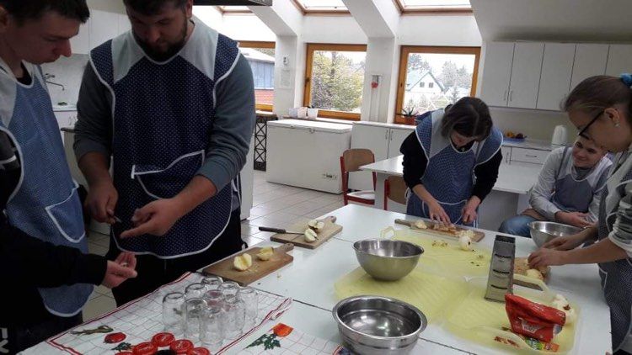
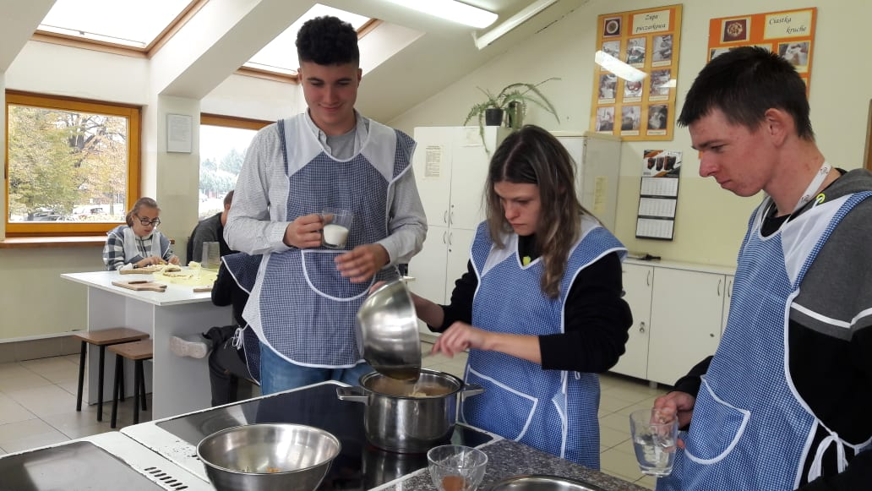
Przygotowanie:
Dokładnie myjemy jabłka.
Obieramy ze skórki.
Tak przygotowane jabłka wrzucamy do garnka.
Prużącą się na wolnym ogniu konfiturę zalewamy wodą i zasypujemy cukrem- mieszając co kilka minut. Gdy jabłka będą miękkie przedkładamy je do słoiczków i mocno zakręcamy.

Slide 23
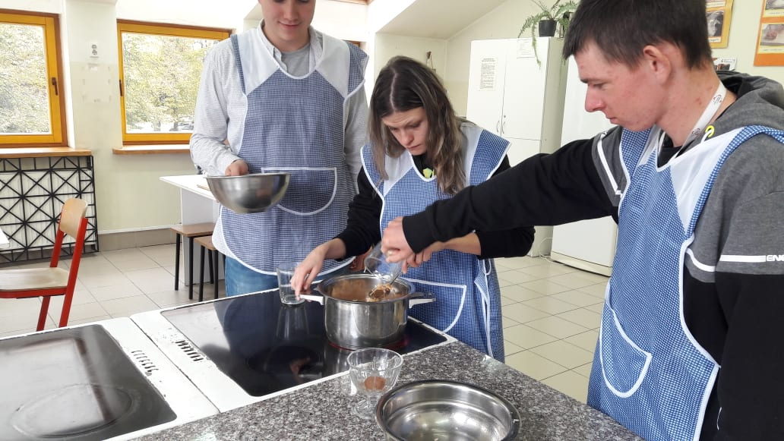
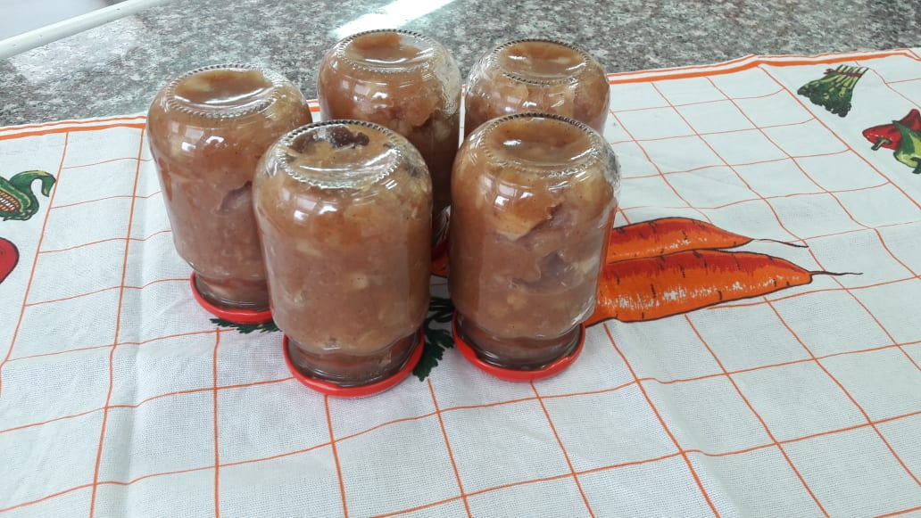

Slide 24
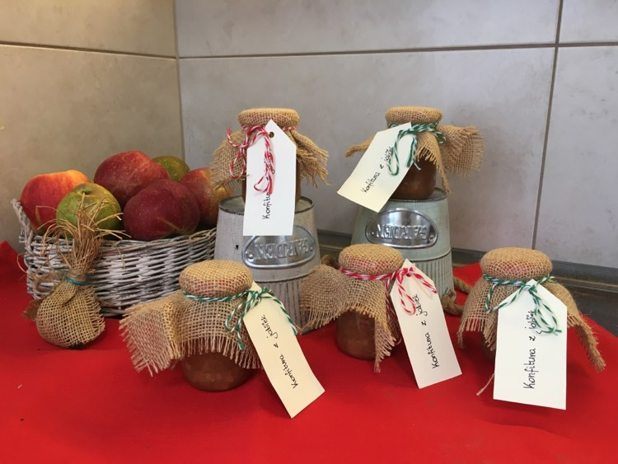

Slide 25
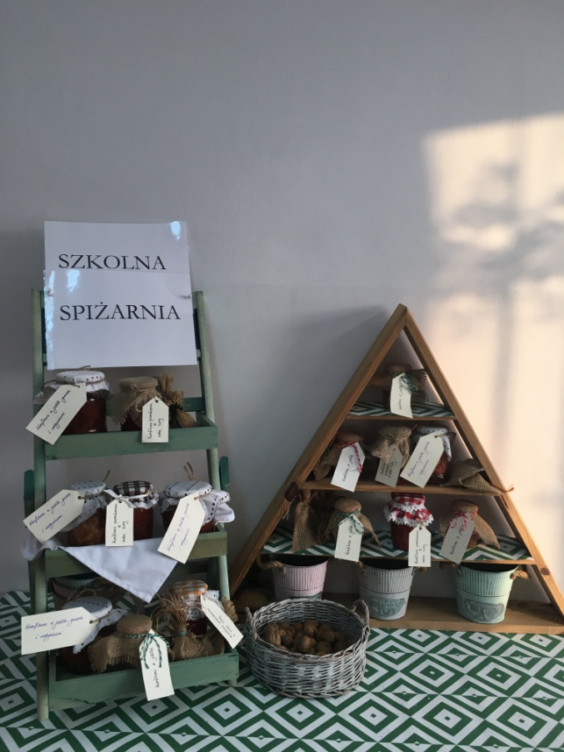
Dopełnieniem naszych
działań było stworzenie naszej szkolnej spiżarni, w której zgromadziliśmy wszystkie owocowo- warzywne przetwory.

